Slide 1
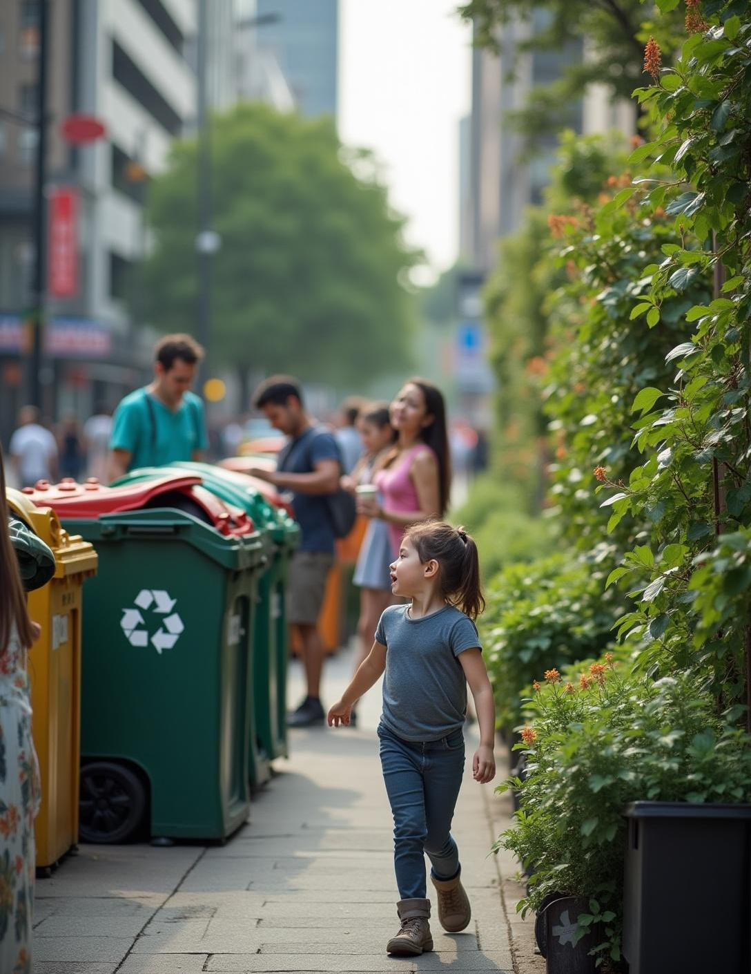
EcoColeta: Plataforma de Reciclagem
Facilitando a reciclagem e incentivando a educação ambiental.
yourwebsite.com
→

Slide 2
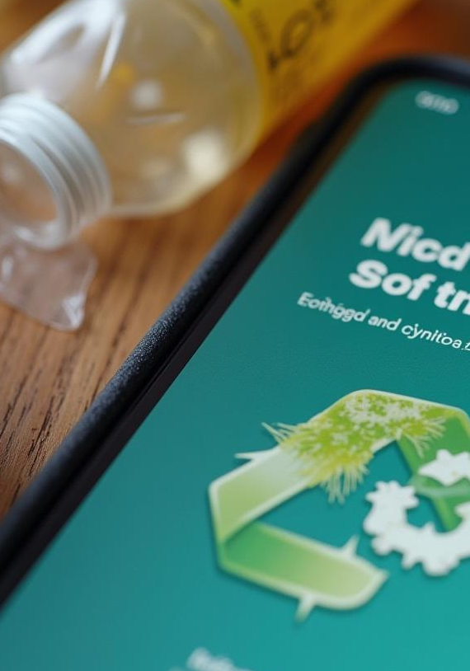
Introdução
A EcoColeta é uma plataforma inovadora que promove a reciclagem, oferecendo funcionalidades que vão desde educação ambiental até gerenciamento de coletas. Este sistema visa facilitar o acesso à reciclagem e desenvolver uma consciência ambiental entre os usuários.
↓

Slide 3

01
Plataforma EcoColeta

Slide 4
Funcionalidades Gerais
→
A EcoColeta disponibiliza um guia educativo, que orienta os usuários sobre práticas corretas de reciclagem. Além disso, a plataforma possui um mapa interativo que ajuda os usuários a encontrar ecopontos próximos e a agendar coletas. O sistema de recompensas e a formação de comunidades incentivam a participação ativa na reciclagem.

Slide 5
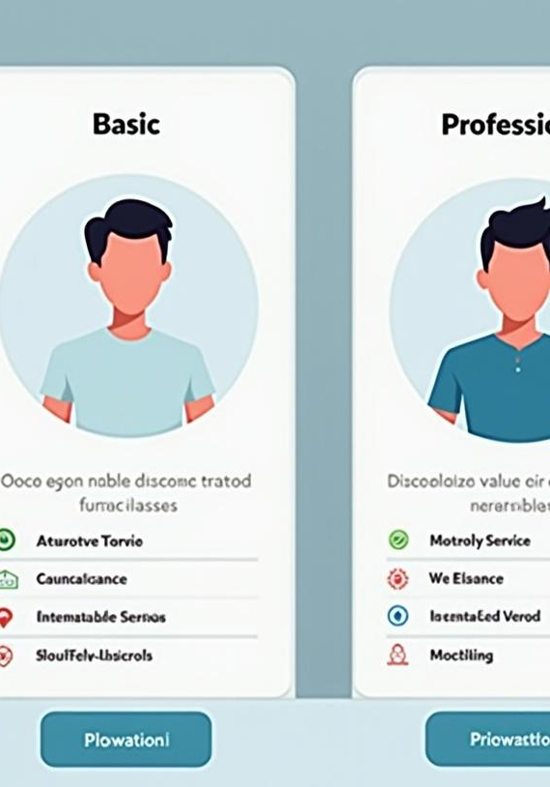
Modelo SaaS
Com um modelo de assinatura SaaS, a EcoColeta oferece diferentes planos de acesso a funcionalidades avançadas. O Plano Básico é ideal para iniciantes, enquanto os planos Profissional e Premium proporcionam ferramentas e suporte mais robustos, incluindo acesso ao Dashboard e relatórios detalhados, otimizando a gestão do negócio de coleta.
↓

Slide 6

02
Educação e Incentivo à Reciclagem

Slide 7
Guia Educativo
→
A seção "Aprenda a Reciclar de Forma Correta" é dedicada a educar os usuários sobre as práticas adequadas de reciclagem. Através de conteúdos informativos, a EcoColeta esclarece as maneiras de fazer a diferença no meio ambiente, enfatizando a importância da separação correta dos resíduos para um futuro mais sustentável.

Slide 8
Recompensas e Pontuação
→
O EcoColeta implementa um sistema de pontos, conhecidos como "EcoPontos", que incentiva a participação dos usuários. Esses pontos podem ser acumulados e trocados por recompensas, como kits de beleza biodegradáveis e jogos de toalhas, promovendo um engajamento contínuo na prática da reciclagem.

Slide 9

Comunidade e Interação
A plataforma fomenta a formação de comunidades entre os usuários, permitindo interações e troca de experiências. Com rankings de pontos, os usuários podem se comparar, enquanto iniciativas como "Recida Sampa" e "Cataki" conectam catadores de materiais, promovendo a colaboração e a conscientização sobre a reciclagem.
↓

Slide 10
Conclusões
→
A EcoColeta contribui significativamente para a educação ambiental e incentivo à reciclagem. Ao unir funcionalidades práticas e recompensas, a plataforma não apenas facilita o descarte consciente, mas também engaja a comunidade em ações sustentáveis, criando um ciclo positivo para o meio ambiente.

Slide 11

Thank you!
Do you have any questions?
www.yourwebsite.com
↓
CREDITS: This presentation template was created by Slidesgo, and includes icons, infographics & images by Freepik
+00 000 000 000

